Slide 1

Étude sur l'eau potable

Slide 2
Sommaire
Contexte
Traitement des données
Outil de visualisation
Conclusion

Slide 3
1. Contexte
ONG DWFA a effectué une demande de financement auprès d’un bailleur de fonds en présentant ces 3 domaines d’expertises :
Création de services d’accès à l’eau potable ;
Modernisation de services d’accès à l’eau déjà existants ;
Consulting auprès d’administrations/gouvernements à propos des politiques d’accès à l’eau.
Objectif : Donner accès à l’eau potable à tout le monde.
Si fonds accordés par le bailleur et domaine d’expertise qu’il souhaite financer choisi par celui-ci, il faudra:
Réaliser un tableau de bord présentant une vue globale de l’accès à l’eau potable dans le monde, celui-ci permettra de choisir le pays à cibler.

Slide 4
1.1 Blueprint: Indicateurs relatifs aux 3 domaines d'expertises : exemple régionale
Indicateur : Domaine 3 (consulting) Comprendre la stabilité politique par région | Agrégation Stabilité politique par région (par la moyenne) | Line plot | Vue régionale/ choix de la région
Indicateur : Domaine 2 (modernisation des services) | Agrégation le taux de services d’infrastructures de base “basic” et le taux d’infrastructures de qualité ‘’safe’’ par région (par la moyenne) | Grouped bar | Vue régionale/ choix de la région Choix basic/safe
Indicateur : Domaine 1 (création de services) | Le taux d’accès à l’eau potable et le taux de population urbaine. | Scatter plot | Vue régionale/ choix de la région
Indicateur : Domaine 3 (consulting) Comprendre l’efficacité de la politique gouvernementale | Moyenne Stabilité politique par pays et moyenne taux d’accès à l’eau de base, et moyenne taux de mortalité 100000/ habitants | bar chart | Vue régionale/ choix de la région
Indicateur : Domaine 2 (modernisation des services) | Agrégation le taux de services (d’infrastructures) “basiques” et le taux d’infrastructures de qualité ‘’safe’’ par region (par la moyenne) | Grouped bar | Vue régionale/ choix de la région Choix basic/safe
Indicateur : Domaine 1 (création de services) | Le taux d’accès à l’eau potable et le taux de population urbaine. | Scatter plot | Vue régionale/ choix de la région
Indicateur : Domaine 3 (consulting) Comprendre l’efficacité de la politique gouvernementale | Moyenne Stabilité politique par pays et moyenne taux d’accès à l’eau de base, et moyenne taux de mortalité 100000/ habitants | bar chart | Vue régionale/ choix de la région
Indicateur : Domaine 2 (modernisation des services) | Agrégation le taux de services (d’infrastructures) “basiques” et le taux d’infrastructures de qualité ‘’safe’’ par region (par la moyenne) | Grouped bar | Vue régionale/ choix de la région Choix basic/safe
Indicateur : Domaine 1 (création de services) | Le taux d’accès à l’eau potable et le taux de population urbaine. | Scatter plot | Vue régionale/ choix de la région
Indicateur : Domaine 3 (consulting) Comprendre l’efficacité de la politique gouvernementale | Moyenne Stabilité politique par pays et moyenne taux d’accès à l’eau de base, et moyenne taux de mortalité 100000/ habitants | bar chart | Vue régionale/ choix de la région
Indicateur : Domaine 2 (modernisation des services) | Agrégation le taux de services (d’infrastructures) “basiques” et le taux d’infrastructures de qualité ‘’safe’’ par region (par la moyenne) | Grouped bar | Vue régionale/ choix de la région Choix basic/safe
Indicateur : Domaine 1 (création de services) | Le taux d’accès à l’eau potable et le taux de population urbaine. | Scatter plot | Vue régionale/ choix de la région
Indicateur : Domaine 3 (consulting) Comprendre l’efficacité de la politique gouvernementale | Moyenne Stabilité politique par pays et moyenne taux d’accès à l’eau de base, et moyenne taux de mortalité 100000/ habitants | bar chart | Vue régionale/ choix de la région
Indicateur : Domaine 2 (modernisation des services) | Agrégation le taux de services (d’infrastructures) “basiques” et le taux d’infrastructures de qualité ‘’safe’’ par region (par la moyenne) | Grouped bar | Vue régionale/ choix de la région Choix basic/safe
Indicateur : Domaine 1 (création de services) | Le taux d’accès à l’eau potable et le taux de population urbaine. | Scatter plot | Vue régionale/ choix de la région
Indicateur : Domaine 3 (consulting) Comprendre l’efficacité de la politique gouvernementale | Moyenne Stabilité politique par pays et moyenne taux d’accès à l’eau de base, et moyenne taux de mortalité 100000/ habitants | bar chart | Vue régionale/ choix de la région
Indicateur : Domaine 2 (modernisation des services) | Agrégation le taux de services (d’infrastructures) “basiques” et le taux d’infrastructures de qualité ‘’safe’’ par region (par la moyenne) | Grouped bar | Vue régionale/ choix de la région Choix basic/safe
Indicateur : Domaine 1 (création de services) | Le taux d’accès à l’eau potable et le taux de population urbaine. | Scatter plot | Vue régionale/ choix de la région
Indicateur : Domaine 3 (consulting) Comprendre l’efficacité de la politique gouvernementale | Moyenne Stabilité politique par pays et moyenne taux d’accès à l’eau de base, et moyenne taux de mortalité 100000/ habitants | bar chart | Vue régionale/ choix de la région
Indicateur : Domaine 2 (modernisation des services) | Agrégation le taux de services (d’infrastructures) “basiques” et le taux d’infrastructures de qualité ‘’safe’’ par region (par la moyenne) | Grouped bar | Vue régionale/ choix de la région Choix basic/safe
Indicateur : Domaine 1 (création de services) | Le taux d’accès à l’eau potable et le taux de population urbaine. | Scatter plot | Vue régionale/ choix de la région

Slide 5
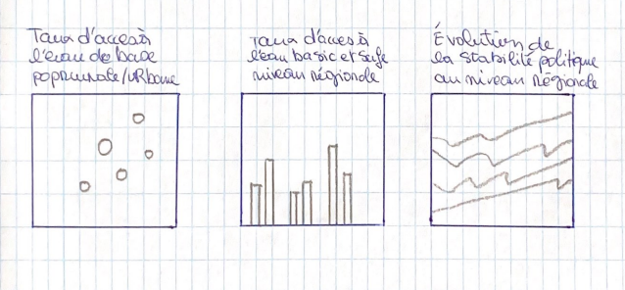
1.2 Mockup: Indicateurs relatifs aux 3 domaines d'expertises : exemple régionale

Slide 6
2.Traitement des données
5 fichiers csv
Vérification sur le site de l'OMS si les pays sont bien affectés aux régions définies par celle-ci.
Suppression des doublons, remplacement des valeurs NAN, suppression de variables inutiles.
Renommage de certains pays (Soudan, Macédoine) pour compatibilité
Chine: suppression des provinces et conservation de la Chine globale et calcule de la stabilité politique pour la chine globale.
Création du df Chine et ajout au df politicals pour obtenir le df final de la stabilité politique.

Slide 7
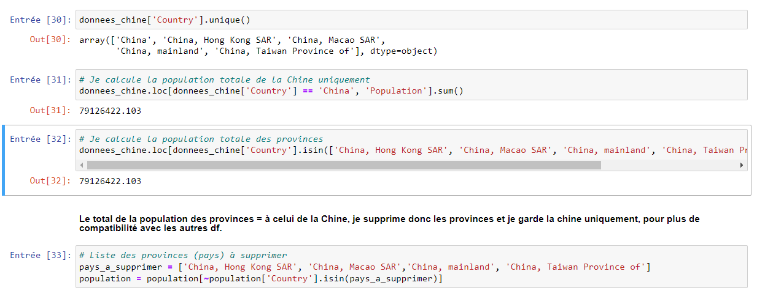
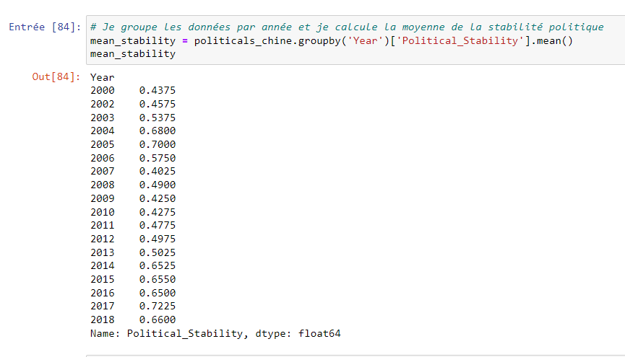
Création de df pour mettre les modalités des granularités en variable

Slide 8
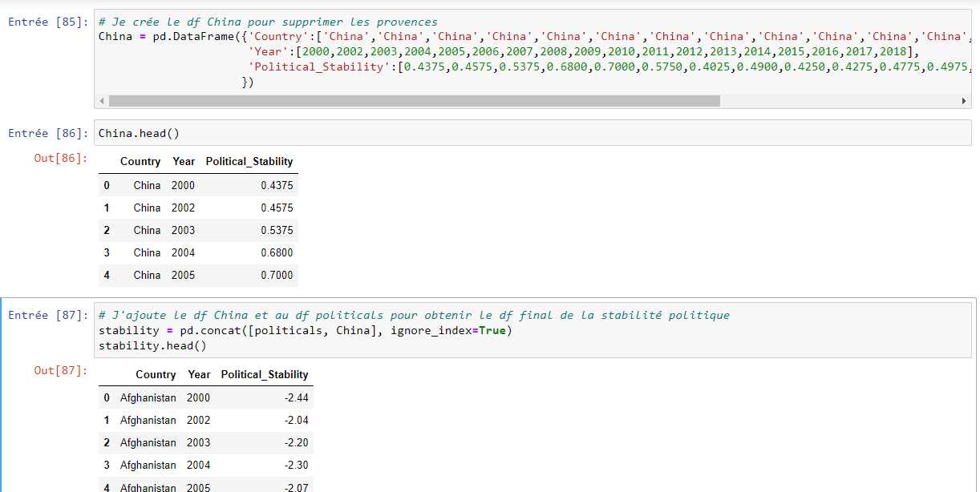

Slide 9
2.Traitement des données (suite)
Création de df pour mettre les modalités des granularités en variable
(Rural, urban, total)(Female, male, total) etc.
Jointure des df par granularité en utilisant comme clé de jointure « Country et Year » pour obtenir un df final par thème (waterservice, mortality).
Jointure des df finaux en utilisant comme clé de jointure « Country »

Slide 10
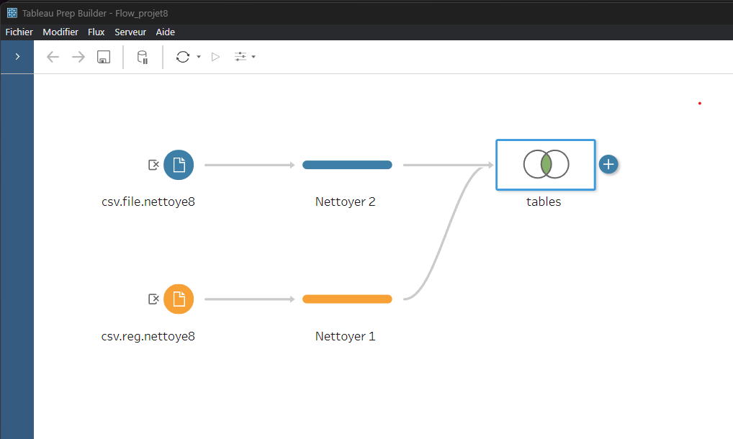
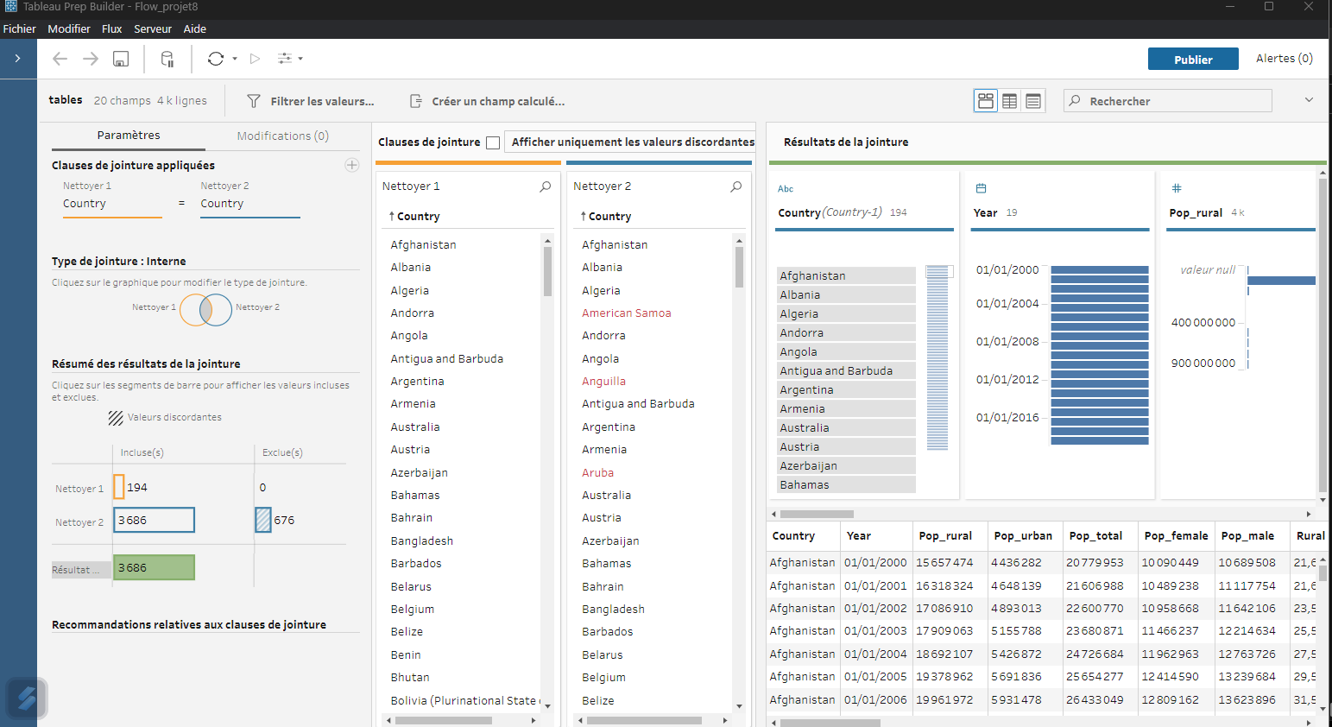
2.Traitement des données (suite)

Slide 11
3.Outil de visualisation : Tableau
Fonctionnalités de visualisation avancées : graphiques interactifs, tableaux de bord dynamiques et visualisations géographiques. Ces fonctionnalités permettent de représenter les données de manière engageante et attrayante.
Intégration de différentes sources de données : import facile des données provenant de différentes sources fichier CSV, Excel etc. Cela permet de rassembler toutes les informations pertinentes dans une seule interface, ce qui facilite l'analyse et la présentation des données.
Interactivité et exploration des données : capacité à offrir une expérience interactive grâce aux fonctionnalités de filtrage, de forage et de sélection des données, l’utilisateur peut explorer les informations de manière autonome.
Partage et collaboration faciles : partage facile des tableaux de bord avec d'autres utilisateurs. Cela favorise l'échange d'informations et la prise de décision collaborative.

Slide 12
Conclusion
En utilisant Tableau comme outil de visualisation dans ce projet, j’ai pu présenter les données de manière interactive, attrayante et facilement compréhensible par l’utilisateur.
Ses fonctionnalités avancées de visualisation, son interactivité et sa facilité de partage font de Tableau un choix pertinent pour présenter efficacement les informations, notamment les indicateurs à travers des graphiques.
Cela permettra à l’utilisateur d’identifier de manière simple et efficace en utilisant les filtres, le pays à cibler.

Slide 13
Merci de votre attention

